Slide 1

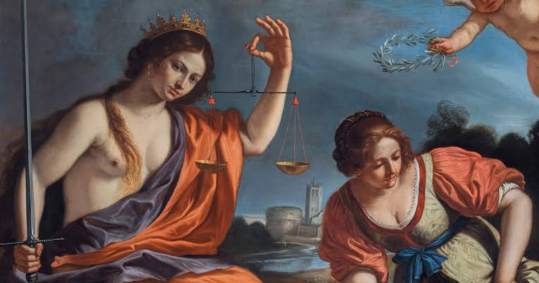


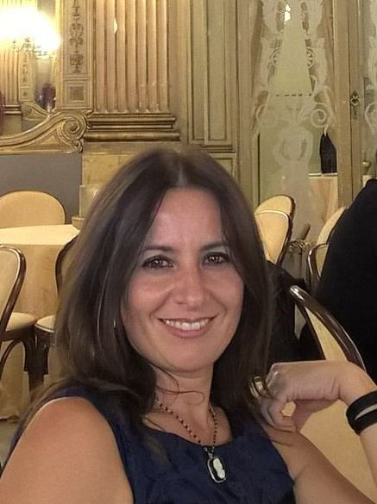
MARIA GRAZIA CASERTA · COLLEGIO N. 4 · GIUDICI DI MERITO
ELEZIONI CSM 2026
Maria Grazia
CASERTA
Collegio n. 4
Giudici di merito
SINTESI DEL PROGRAMMA

Slide 2
FOTOGRAMMA 01/11
MARIA GRAZIA CASERTA · COLLEGIO N. 4 · GIUDICI DI MERITO
ELEZIONI CSM 2026
Maria Grazia
CASERTA
Collegio 4 · Giudici di merito
Un programma per l’indipendenza
e la tutela concreta della magistratura.
Bari · Caltanissetta · Catania · Catanzaro · Lecce · Messina
Palermo · Potenza · Reggio Calabria
SINTESI DEL PROGRAMMA
Notes:
2

Slide 3
FOTOGRAMMA 02/11
MARIA GRAZIA CASERTA · COLLEGIO N. 4 · GIUDICI DI MERITO
Un obiettivo, tre garanzie
Pari trattamento per tutti i magistrati.
VALUTARE il magistrato solo per il merito del lavoro svolto
PROTEGGERE il magistrato da attacchi strumentali e nei momenti di bisogno.
GARANTIRE autonomia, indipendenza e libertà della funzione.
SINTESI DEL PROGRAMMA
Notes:
3

Slide 4
FOTOGRAMMA 03/11
MARIA GRAZIA CASERTA · COLLEGIO N. 4 · GIUDICI DI MERITO
Le tre direttrici del programma
01
02
03
INDIPENDENZA
E AUTONOMIA
MERITO
VERIFICABILE
ASCOLTO
DIRETTO E COSTANTE
Proteggere la giurisdizione da condizionamenti esterni e appartenenze.
Usare criteri oggettivi, equi e trasparenti in ogni procedura.
Portare nel C.S.M. i magistrati, i bisogni reali degli uffici e di chi vi lavora.
SINTESI DEL PROGRAMMA
Notes:
4

Slide 5
FOTOGRAMMA 04/11
MARIA GRAZIA CASERTA · COLLEGIO N. 4 · GIUDICI DI MERITO
Il punto di partenza
01
Appartenenze e relazioni rischiano di prevalere sul merito.
02
Esperienza e capacità non sempre ricevono il giusto riconoscimento.
03
Decisioni opache alimentano sfiducia nelle scelte più importanti.
La risposta: criteri predeterminati, verificabili e uguali per tutti.
SINTESI DEL PROGRAMMA
Notes:
5

Slide 6
FOTOGRAMMA 05/11
MARIA GRAZIA CASERTA · COLLEGIO N. 4 · GIUDICI DI MERITO
Riformare il C.S.M.
COMPOSIZIONE
DECISIONI
Sorteggio temperato per la selezione dei candidati e incompatibilità temporanea tra incarichi associativi e funzioni consiliari.
Criteri oggettivi, verificabili e predeterminati per tutte le decisioni ivi compresi gli incarichi direttivi, semidirettivi e per i fuori ruolo.
TRASPARENZA OPERATIVA
ACCESSIBILITÀ
— ufficio di costante interlocuzione operativa
— pubblicità dei lavori delle commissioni
— criteri univoci sui conflitti d’interesse
— accesso semplice agli atti comparativi
— partecipazione da remoto degli interessati
— pubblicità di tutti gli incarichi
— fine delle cooptazioni
—garanzia della parità di trattamento
SINTESI DEL PROGRAMMA
Notes:
6

Slide 7
FOTOGRAMMA 06/11
MARIA GRAZIA CASERTA · COLLEGIO N. 4 · GIUDICI DI MERITO
Percorsi professionali trasparenti
01
02
03
04
SELEZIONE
MANDATO
RIENTRO
LEGITTIMITÀ
Procedure aperte e competitive per tutti gli incarichi, in ruolo e fuori ruolo.
Discrezionalità temperata da regole verificabili.
Effettivo ritorno alla giurisdizione dopo incarichi direttivi o consiliari.
Esperienza giudiziaria effettiva e prolungata prima delle funzioni di legittimità con privilegio del lavoro giudiziario effettivo.
Superare definitivamente le “porte girevoli” tra giurisdizione e politica.
SINTESI DEL PROGRAMMA
Notes:
7

Slide 8
FOTOGRAMMA 07/11
MARIA GRAZIA CASERTA · COLLEGIO N. 4 · GIUDICI DI MERITO
Rendere sostenibile il lavoro giudiziario
LAVORO
SOSTENIBILE
01
Termini equi nel periodo feriale e revisione delle decurtazioni per malattia.
02
Soglia massima di sentenze esigibili, con compenso oltre la soglia.
Più equità nei carichi, più supporto agli uffici e ai singoli magistarti, regole realistiche sui tempi.
03
Applicazioni da remoto stabilizzate per sostenere gli uffici, ausilio per carichi familiari e disabilità.
04
Trasferimenti incentivati verso le Corti d’Appello in sofferenza.
SINTESI DEL PROGRAMMA
Notes:
8

Slide 9
FOTOGRAMMA 08/11
MARIA GRAZIA CASERTA · COLLEGIO N. 4 · GIUDICI DI MERITO
Tutela, dati e regole certe
01
INFORMAZIONE
Comunicare iscrizioni e archiviazioni in Prima Commissione, calendario trattazione pratiche.
02
TEMPI
Fissare un termine massimo di secretazione delle pratiche in prima commissione.
03
PRECEDENTI
Introdurre il casellario disciplinare con previsione di inutilizzabilità dei precedenti disciplinari non esitati in condanna definitiva.
04
DATI
Fascicoli personali completi e puliti da atti non previsti, accessi tracciati e dati sensibili protetti.
La tutela è concreta quando ogni passaggio è conoscibile, tracciato e verificabile.
SINTESI DEL PROGRAMMA
Notes:
9

Slide 10
FOTOGRAMMA 09/11
MARIA GRAZIA CASERTA · COLLEGIO N. 4 · GIUDICI DI MERITO
Un C.S.M. vicino alla giurisdizione
ASCOLTO
CONTINUO
IMPEGNI CONCRETI
— uffici di interlocuzione diretta sulle criticità del lavoro
— criteri uniformi e parità di accesso a tutti gli incarichi
— apertura ad attività scientifiche, formative e arbitrali anche a pagamento
— semplificazione delle procedure e centralità della giurisdizione
Interlocuzione diretta, settimanale e aperta anche da remoto per ciascun ufficio giudiziario e per i singoli magistrati.
Niente reti riservate: risposte rapide ai bisogni quotidiani degli uffici.
La compatibilità resta legata alla regolarità dell’attività giudiziaria.
SINTESI DEL PROGRAMMA
Notes:
10

Slide 11
FOTOGRAMMA 10/11
MARIA GRAZIA CASERTA · COLLEGIO N. 4 · GIUDICI DI MERITO
Esperienza al servizio del programma
DAL 2004
Magistrato; quinta valutazione di professionalità.
OGGI
Consigliere della Corte d’Appello di Bari; esperienza civile e penale.
DAL 2021
Commissario per gli Usi civici della Puglia, già aggiunto dal 2018.
FORMAZIONE
Dottore di ricerca; autrice di numerosi contributi scientifici e di una monografia sulla discrezionalità del giudice civile.
SCUOLA
Formatore decentrato della Scuola Superiore della Magistratura.
CULTURA
Diploma di laurea in violino principale.
SINTESI DEL PROGRAMMA
Notes:
11

Slide 12
FOTOGRAMMA 11/11
MARIA GRAZIA CASERTA · COLLEGIO N. 4 · GIUDICI DI MERITO
Meno appartenenze.
Più responsabilità.
Meno relazioni.
Più merito.
Meno opacità.
Più trasparenza.
Per una magistratura libera, indipendente e autonoma.
MARIA GRAZIA CASERTA · COLLEGIO 4 – Giudici di Merito
SINTESI DEL PROGRAMMA
Notes:
12

Slide 13
MARIA GRAZIA CASERTA · COLLEGIO N. 4 · GIUDICI DI MERITO
GRAZIE
Maria Grazia
CASERTA
Testo del paragrafo
Collegio n. 4
Giudici di merito
Per una magistratura libera,
indipendente e autonoma.
Seguimi su:

